Slide 1


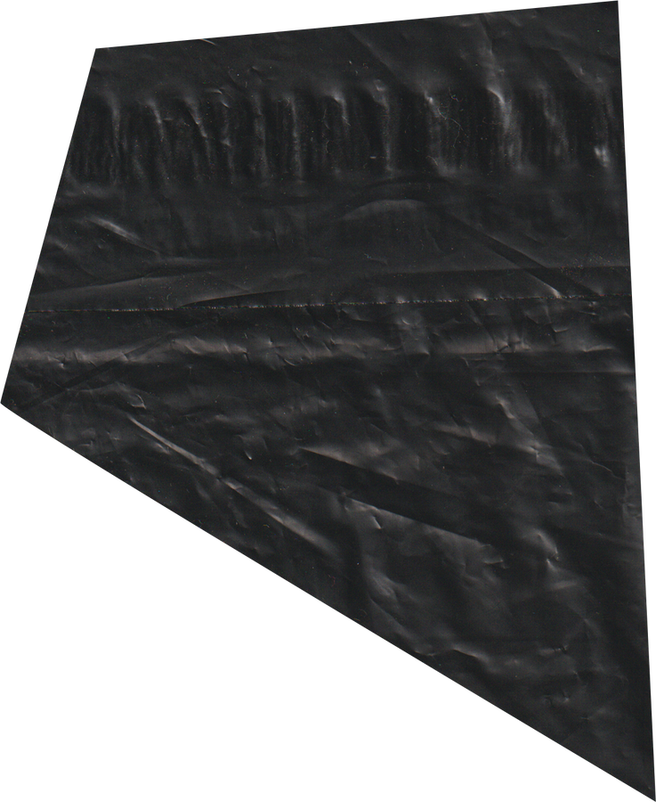
2024.05.25 ~ 2024.07.26
CLOSE UP
Close:정밀한,가까운 + match up:일치하다
PROJECT
이운호 . 이성훈 . 길보령 . 박정우

Slide 2
비전문가 & 전문가 매칭 플랫폼 -CLOSEUP
CONTENT
3
주제 선정 배경
10
소요 기간
4
팀원 소개 / 역할 선정
11
기술 스택
5
사이트 구성 맵
12
프로젝트 시연
6-9
기능 소개
13
THANK YOU
2/13

Slide 3
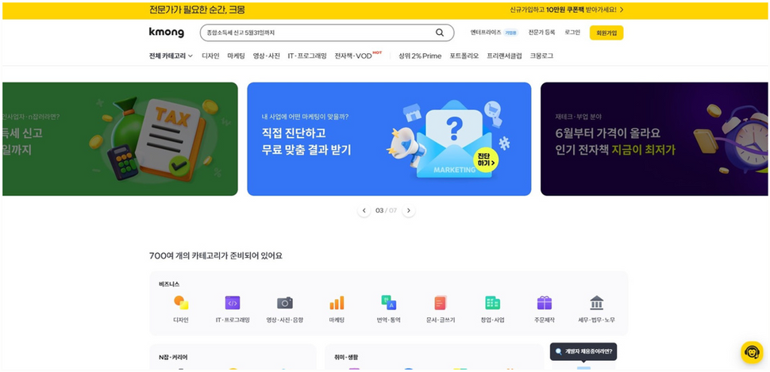

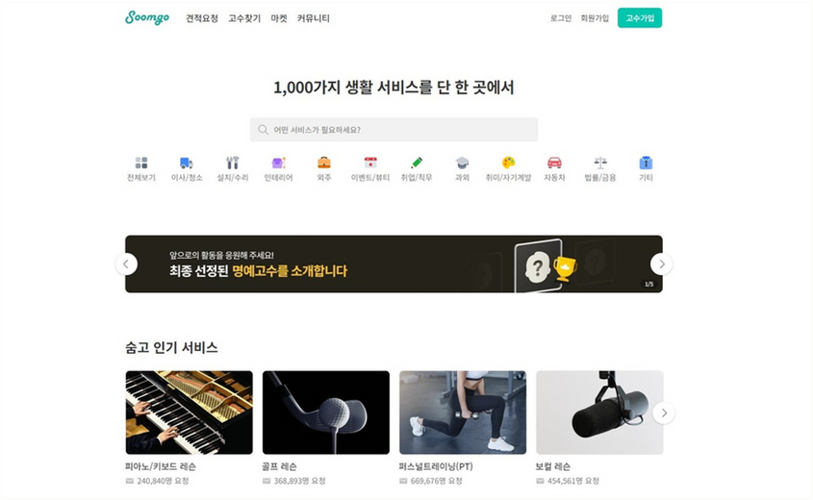

비전문가 & 전문가 매칭 플랫폼 -CLOSEUP
주제선정배경
일상에서 정보 부족으로 인해 구하기 힘든 서비스들을 여러 전문가들이 모여 저렴한 가격에 쉽게 이용할 수 있는 사이트를 통해, 고객의 편의성과 접근성을 높이고자 합니다.
이 웹사이트는 전문가들이 제공하는 다양한 서비스를 카테고리별로 나눈 게시판을 포함하고 있습니다.
고객은 게시판에서 원하는 서비스를 쉽게 찾아볼 수 있으며, 각 서비스에 대한 정보를 확인한 후 직접 전문가와 1:1 대화를 통해 서비스를 이용할 수 있도록 지원합니다.
최종적으로, 이 웹사이트의 목표는 고객이 필요한 서비스를 효과적으로 이용할 수 있도록 돕는 것입니다. 이를 통해 고객은 전문적인 도움을 받고, 전문가들은 자신의 서비스를 보다 많은 고객에게 제공할 수 있는 기회를 갖게 됩니다.
이 프로젝트는 사용자 친화적인 인터페이스와 효율적인 매칭 시스템을 통해 고객과 전문가 간의 원활한 소통을 도모하며, 궁극적으로 고객의 만족도를 높이는 것을 목표로 하고 있습니다.
3/13

Slide 4
비전문가 & 전문가 매칭 플랫폼 -CLOSEUP
팀원 소개/ 역할 선정
각 팀원이 담당했던 역할과 기능 소개
이운호
이성훈
길보령
박정우
팀 리더
백엔드
GIT관리
백엔드
파일 담당(작성/관리)
프론트엔드
백엔드
파일 담당(작성/관리)
프론트엔드
백엔드
[기능 구현]
회원가입
채팅
결제
[기능 구현]
소셜 로그인
게시판(커뮤니티,문의)
관리자 페이지
댓글
[기능 구현]
즐겨찾기
게시판(마이페이지)
리뷰(미완)
[기능 구현]
지도
전문가 등록
회원정보 수정
전문가정보수정(미완)
4/13

Slide 5
비전문가 & 전문가 매칭 플랫폼 -CLOSEUP
사이트 구성 맵
한눈에 홈페이지 구성을 확인할 수 있는 사이트 맵
홈
주변 전문가
커뮤니티
문의
마이페이지
서비스 게시물
(현재위치기반) 주변 전문가
전문가 추천
?FNQ(미완)
회원정보수정
전문가 후기
1:1문의
게시글관리
자유게시판
공지사항(미완)
채팅내역
질문게시판
즐겨찾기
전문가 자유게시판
전문가 등록
5/13

Slide 6
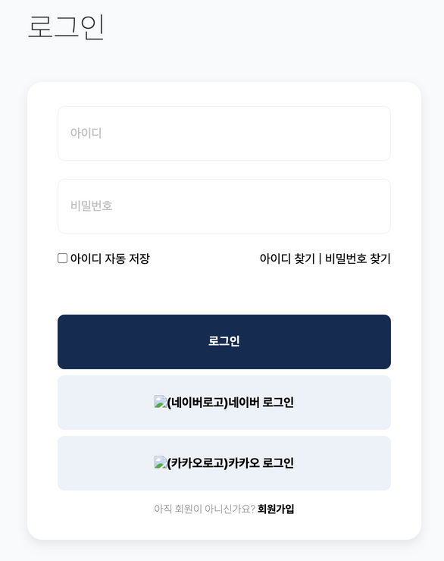
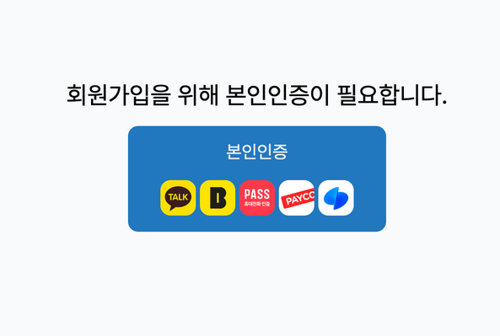
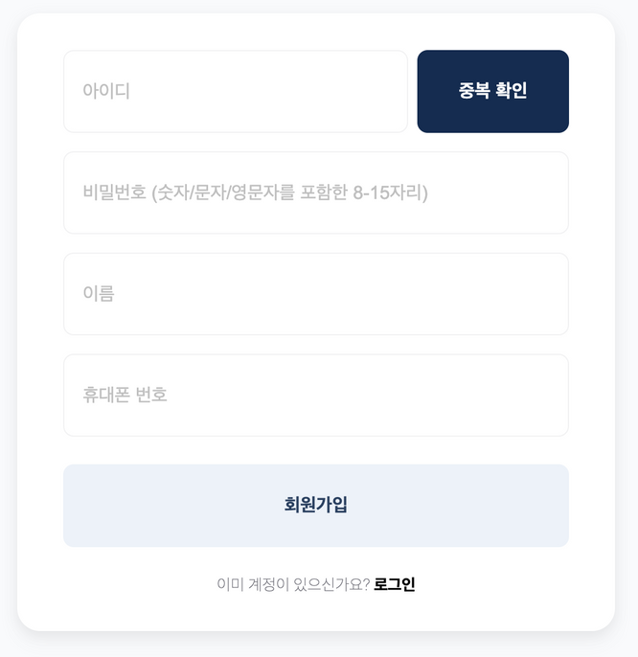
기능
비전문가 & 전문가 매칭 플랫폼 -CLOSEUP
@로그인
로그인을 통해 비전문가/ 전문가로 구분을 할 수 있습니다.
Spring Security와 Session
@회원가입-통합인증
api 를 통한 사용자의 본인인증 절차
이름,핸드폰번호의 정보를 받음
portOne API
@회원가입-추가정보입력
통합인증 이후 , 이름과 전화번호를 제외한 추가정보를 입력
6/13

Slide 7
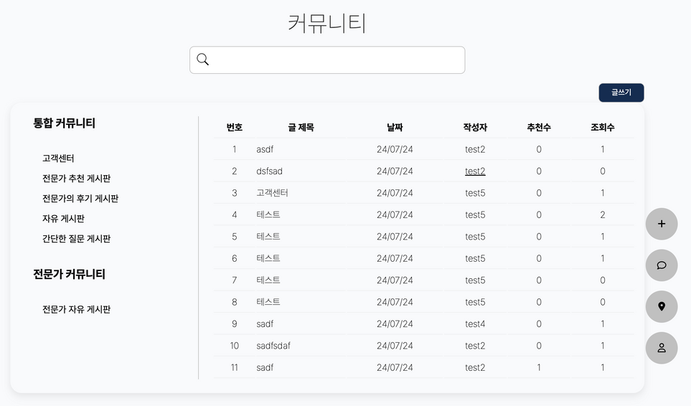
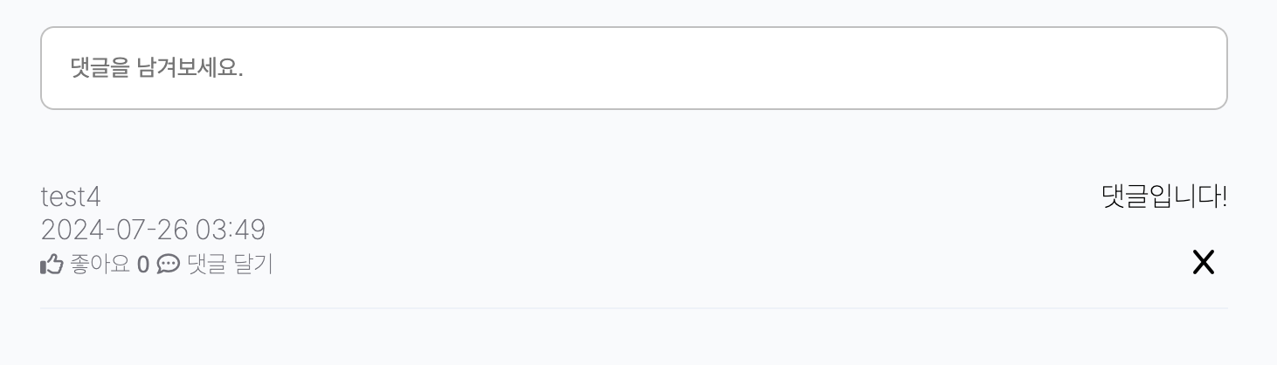
비전문가 & 전문가 매칭 플랫폼 -CLOSEUP
@게시판
여러가지의 카테고리 별로 게시글을 분류하고 로그인이후, 글쓰기 버튼을 통해 게시글을 작성하여 추가할수 있습니다
게시글 목록에는 조회수,좋아요수,제목,작성자 등을 확인할 수있습니다.
@댓글
해당 게시글의 내용 하단에는 로그인 이후, 해당 게시글에 대한 댓글을 작성할 수 있습니다.
댓글에는 작성 날짜와, 아이디명, 좋아요 버튼과 삭제 버튼이 있습니다.
@지도
api를 사용해서 현재 위치를 기준으로 주변에 있는 전문가의 정보를 마커로 표시합니다. 마커에는 해당 전문가의 프로필 정보로 이동할 수 있습니다.
GeoLocation API
Naver Map API
7/13

Slide 8
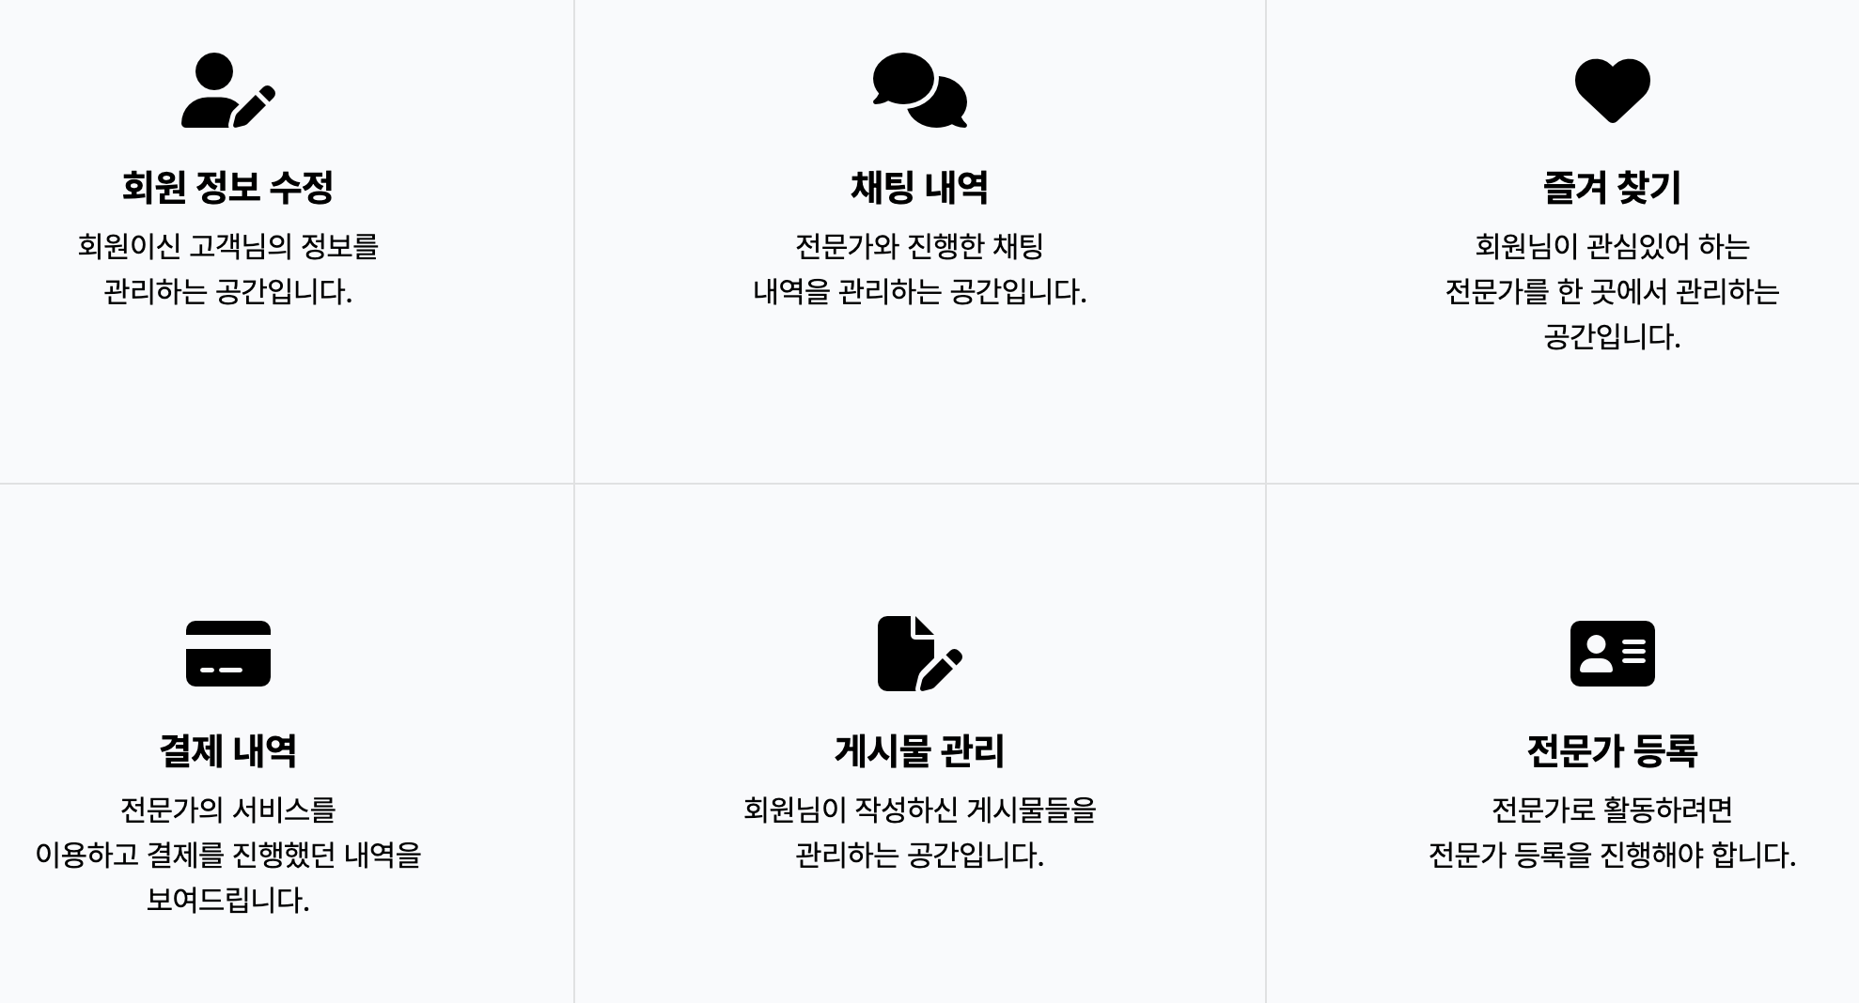
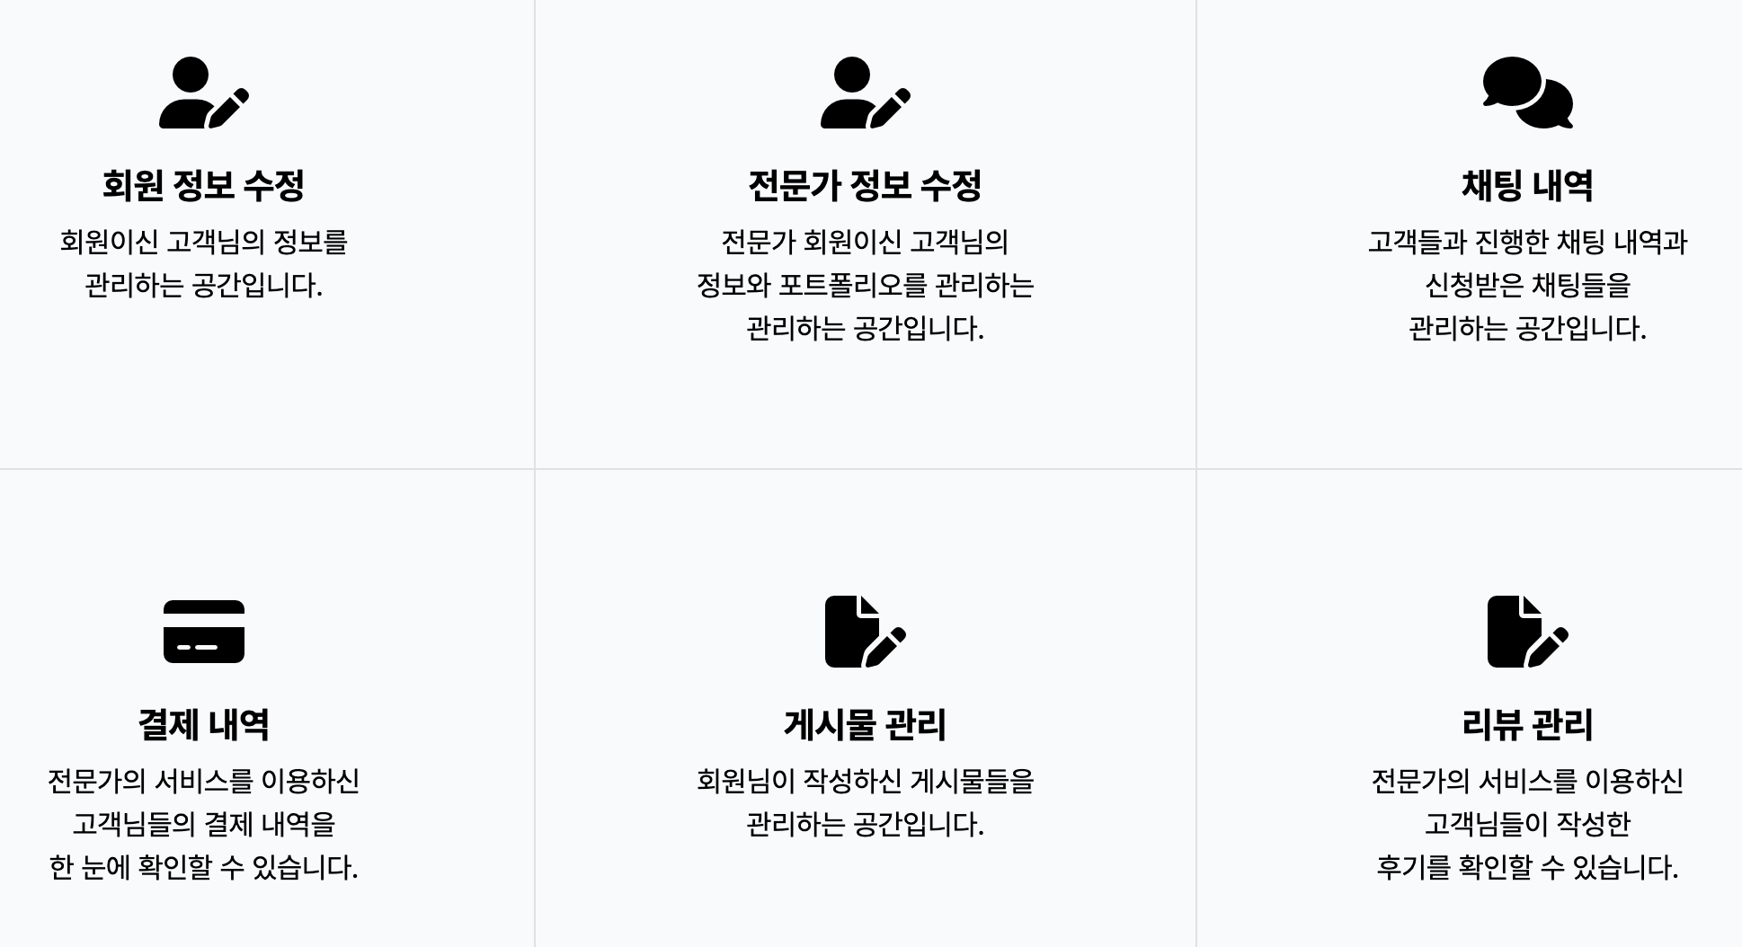


비전문가 & 전문가 매칭 플랫폼 -CLOSEUP
@채팅
전문가의 프로필 또는 서비스게시글의 상담하기버튼을 통해 채팅을 시작합니다.
해당 채팅을 통해 비전문가는 전문가가 제공하는 서비스에 대해 상담을 받을 수 있습니다.
STOMP
WebSocket
SockJS
@마이페이지-일반
로그인된 사용자의 정보를 통해
회원정보수정, 채팅내역 확인, 결제내역 확인 및 즐겨찾기,작성한 게시글 관리를 할수 있으며 전문사용자 권한을 부여받기 위해 전문가 등록기능을 사용할 수있습니다.
@마이페이지-전문
로그인된 사용자의 정보를 통해
회원정보수정, 전문가등록 정보수정,채팅내역 확인, 결제내역 확인 및 작성한 게시글 관리를 할수 있으며 제공한 서비스에 대한 리뷰를 확인할 수 있습니다.
8/13

Slide 9
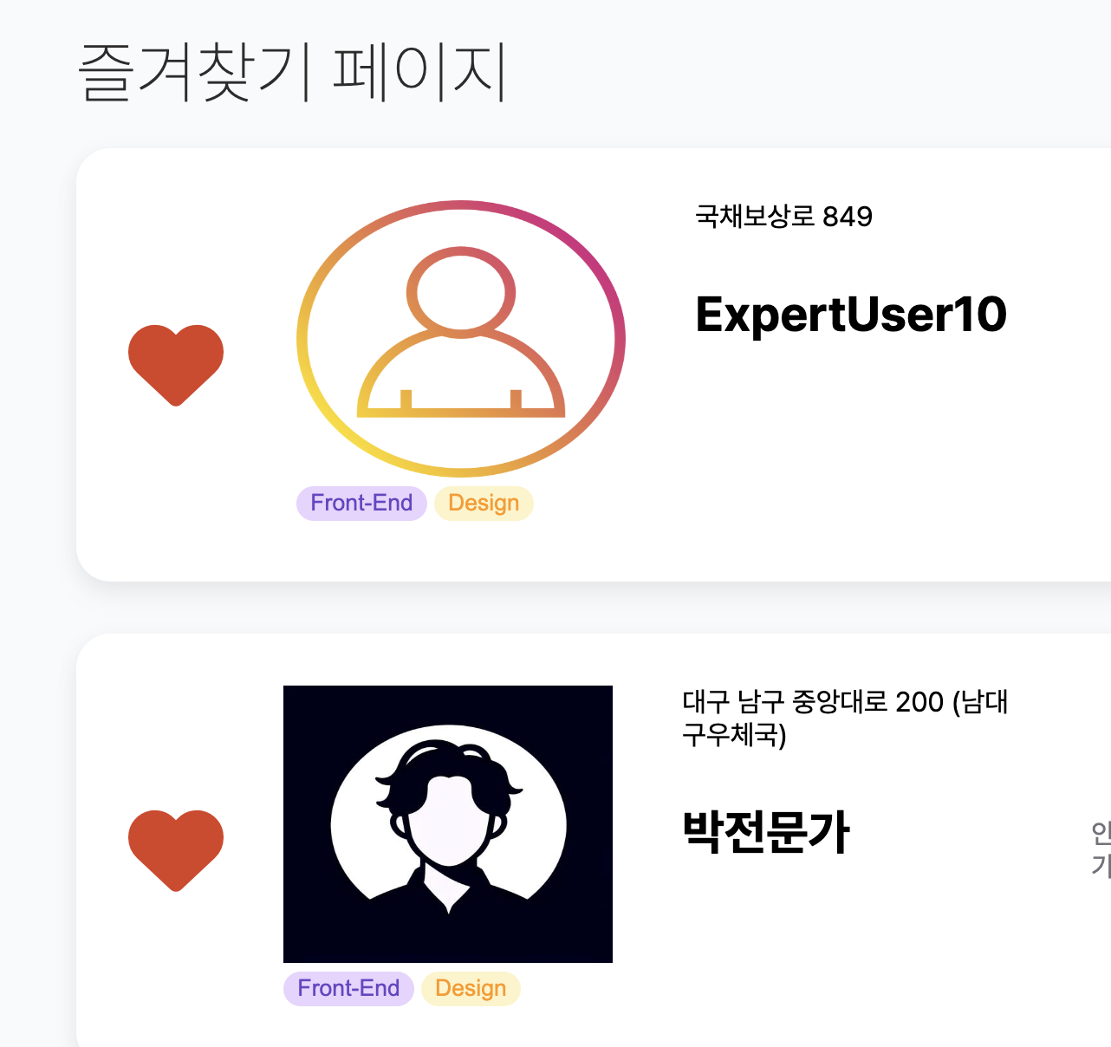
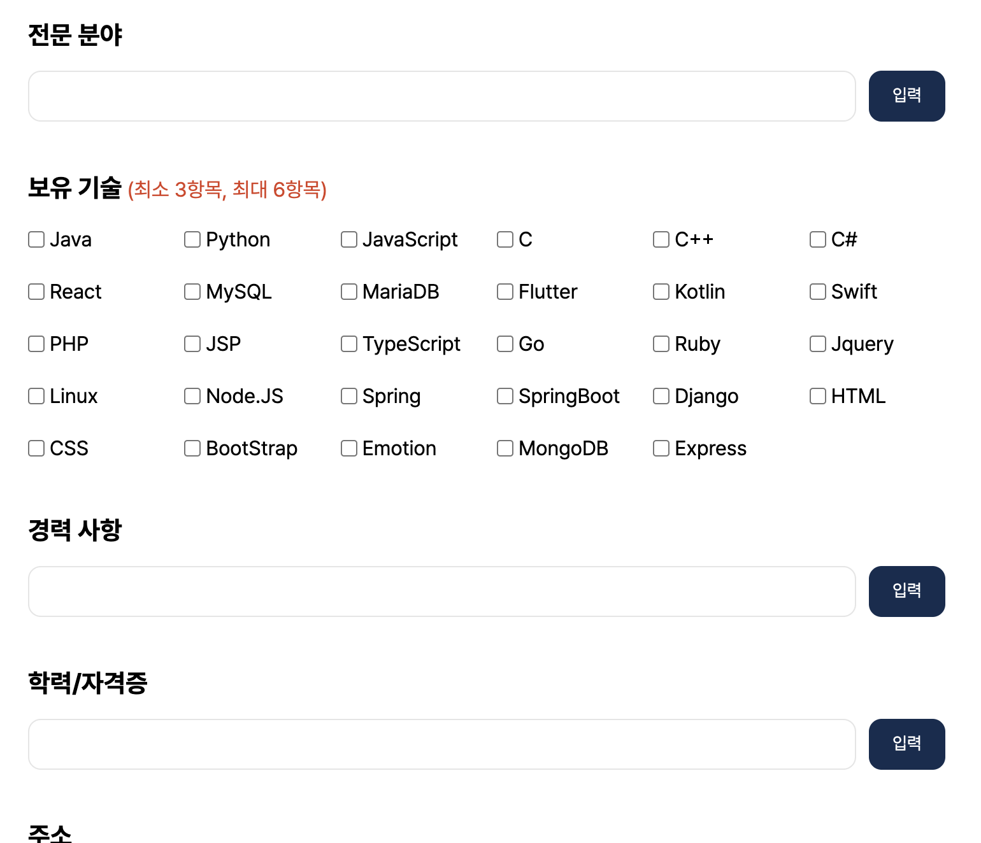
비전문가 & 전문가 매칭 플랫폼 -CLOSEUP
@결제
일반사용자는 전문가의 서비스를 이용하기위한 결제 과정을 거쳐야 합니다.
PortOne API
@즐겨찾기
일반사용자는 전문가의 프로필페이지를 통해 즐겨찾기를 클릭하여 마이페이지의 즐겨찾기 목록을 통해 전문가를 저장할 수 있습니다.
@전문가 등록
일반 사용자는 전문사용자의 권한을 부여받기 위해 마이페이지의 전문가등록을 통해 전문가 정보를 등록할 수 있습니다.
9/13

Slide 10
비전문가 & 전문가 매칭 플랫폼 -CLOSEUP
소요기간 ( 총 42일 )
기획
설계
개발
테스트
아이디어 선정 및 구체화
기획서 작성 및 수정
UI 담당자 선정
UI회의
UI설계구축(figma)
설계파일 작성
FRONT-END 개발
HTML,CSS
BACK-END 개발
각 기능 역할 분배
기능구현
각 branch 최종 병합
최종 기능 테스트
배포(진행 전)
6일
7일
29일
(05.25~05.31)
(06.17~06.24)
(06.27~07.25)
front-end : 21일
back-end : 16일
10/13

Slide 11


















비전문가 & 전문가 매칭 플랫폼 -CLOSEUP
기술 스택
BACK-END
FRONT-END
API
+ DEVOPS TOOLS
11/13

Slide 12
비전문가 & 전문가 매칭 플랫폼 -CLOSEUP
프로젝트 시연
12/13

Slide 13
비전문가 & 전문가 매칭 플랫폼 -CLOSEUP
THANK YOU
13/13

